Slide 1
DROP
THE
BEAT
비트 줘 조
2020.12.01 세미 프로젝트 발표

Slide 2
목차
1. 멤버소개
2. 프로젝트 일정
3. 게임 룰 설명
4. 레이아웃 구성
5. 주요 클래스
6. 개선점
7. 후기

Slide 3
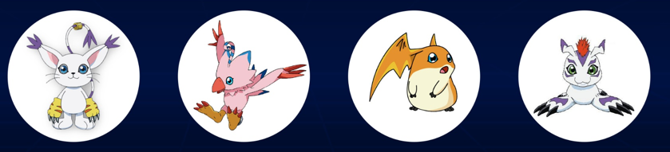
1. 멤버소개
DROP THE BEAT DROP THE BEAT
//
임연지(팀장)
성진희(팀원)
박진호(팀원)
김동환(팀원)
총괄 및 기획
서버-클라이언트 구현
메시지 전송 및 서버- 클라이언트 구현,PPT
GUI 를 통한 서버-클라이언트구현,PPT
사운드 추출 및 서버- 클라이언트 구현, GUI, PPT
DROP THE BEAT DROP THE BEAT DROP THE BEAT DROP THE BEAT

Slide 4
2. 프로젝트 일정
DROP THE BEAT DROP THE BEAT
//
발표일
프로젝트 발표
6~ 7일차
프로그램 시연
Q & A
코딩
4 ~ 5일차
음원 코딩 & 가사 키워드
이벤트 처리 성공
스코어보드, 로그인에
연동된 캐릭터 구현
코딩
3 ~ 4일차
소켓 연결
로그인 시 메인화면 전환
문제 해결
- 중간 취합 및 GUI 개선
UI 제작 및 코딩
1 ~ 2일차
채팅 기능 추가
- 음원 선곡 및 추출
- 이벤트 처리
주제 선정 및 계획
- 아이디어 회의 및 킥오프 회의
- 업무 분담
- Main UI 제작
- 이미지 선정 및 제작

Slide 5
3. 게임 룰 설명
DROP THE BEAT DROP THE BEAT
//
1. 닉네임 & 캐릭터 선정 한다. 최소 2명, 최대 4명까지 모든 참여자들이 준비했을 때,
게임이 시작된다
2. 게임이 시작되면 방장을 무작위로 선정하고, 방장은 노래 장르를 선택 할 수 있음
3. 장르 선택 하면 해당 장르의 곡이 재생 된다
-> 재생되는 음원을 들으며, 실시간으로 가사를 맞추기
4. 가장 먼저 정답을 타이핑한 참가자가 점수를 얻음

Slide 6
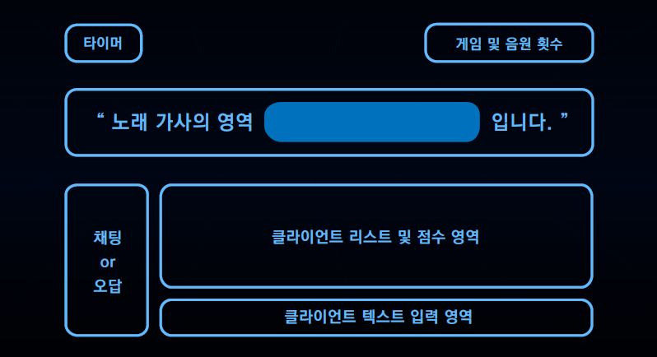
4. 레이아웃 구성 - 초기

Slide 7
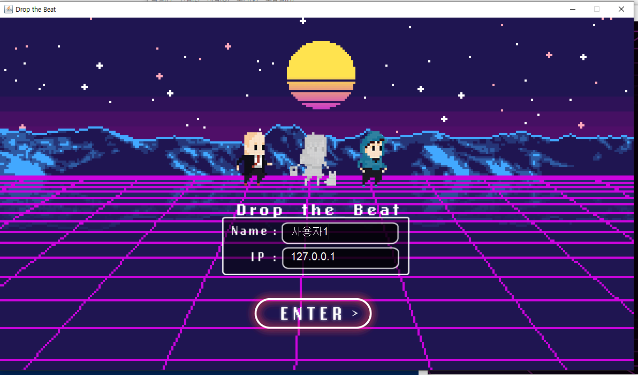
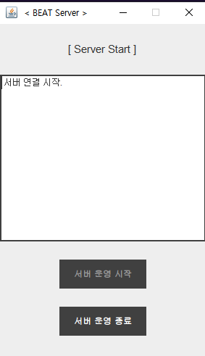
4. 레이아웃 구성 – 최종(로그인화면)

Slide 8
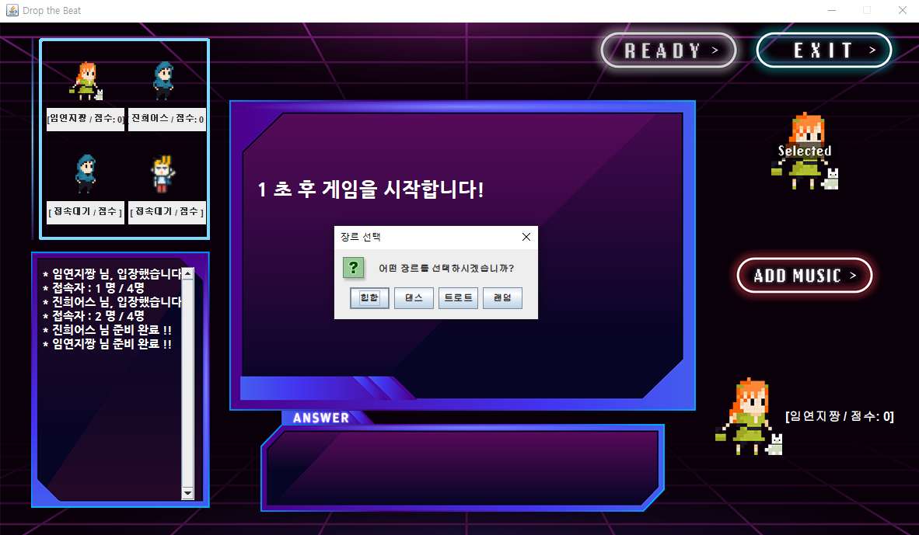
4. 레이아웃 구성 – 최종(메인화면)

Slide 9
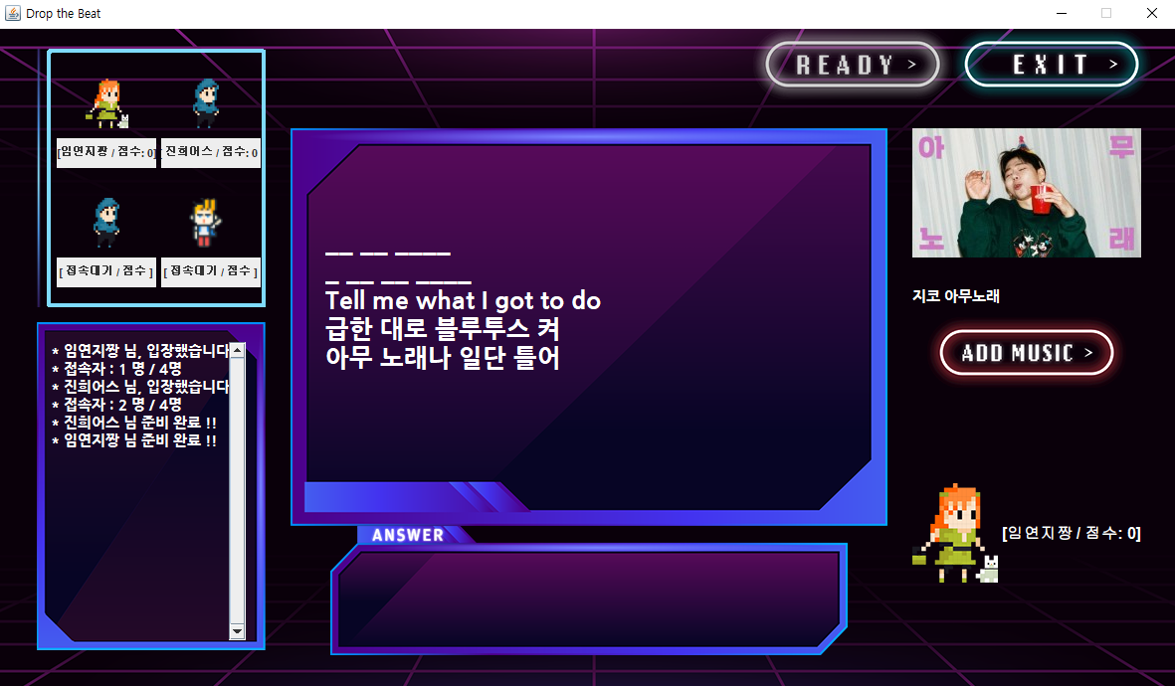
4. 레이아웃 구성 – 최종(메인화면)

Slide 10
5. 주요 클래스
- GUI서버 구현
- 소켓 연결 관리
- 게임 관리 및 통제
- 무작위 문제 출제 기능 구현 등
- GUI 클라이언트 구현, 소켓 생성,
이벤트 리스너 연결 및 처리
채팅 송수신 및 게임 통제
명령어 정리
- 클라이언트 목록 업데이트
-GUI 로그인 윈도우 구현
-클라이언트 닉네임, IP주소 관리
입력 값 필터
SERVER
CLIENT
START

Slide 11
6. 개선점
불안전한 노래재생
처음의 노래 재생할 때 불완전 재생으로 노래반복에 어려움을 겪음
네트워크를 통해서 반복을 하게 하는 것에 대한 보완점 필요
채팅 부가기능 구현
귓속말, 강퇴 기능, 이모티콘 등 채팅 확장 기능 구현 목표
3. 컨텐츠 부족에 따른 재미절감
메인기능에 대한 시간투자로 인해 추가 컨텐츠 개발시간 부족

Slide 12
7. 후기
임연지: 생각대로 구현하는 것이 얼마나 어려운 것인지 깨달았습니다. 그리고 어려운 만큼 구현될 때의 기쁨이 얼마나 큰 지 느낄 수 있는 시간이었습니다.
성진희: 기본기를 다시 한번 복습해야겠다는 생각이 들었습니다. 단순해 보이는 로직에도 많은 고민이 있다는 것을 깨달았습니다.
박진호: 프로젝트를 진행하면서 기본기가 탄탄해야 함을 느꼈고 앞으로도 꾸준한 복습이 필요하다고 생각되었습니다.
김동환: 애매모호하게 알고 있는 것이 많았습니다. ‘이해한다는 것’에 대해 다시 생각해보게 됐습니다.

